Slide 1
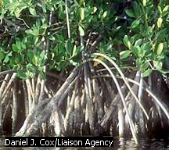
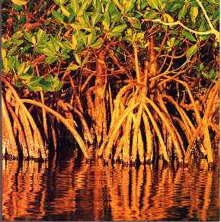
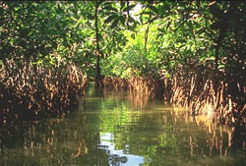
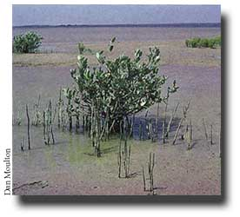
Projet de mangrove anti-tempête et nourricière
Région de Brickaville et de Toamasina, côte Est de Madagascar.
Projet présenté par Benjamin LISAN,
Créé le 16/04/2014. Mise à jour le 07/06/2015. Version V1.1.

Slide 2

Projet de mangrove anti-tempête
Certaines informations contenues dans ce diaporama proviennent des dossiers ou guides :
« Espèces de palétuviers dans les mangroves de Toliara », de M. Serge Tostain, FORMAD ENVIRONNEMENT,
Le Guide technique comment reboiser la mangrove ?, Oceanium de Dakar,
que nous remercions ici.
Initié par l’Association UN REGARD UNE VIE (URUV).
Site : http://www.un-regard-une-vie.org/
(http://www.u-r-u-v.asso-web.com/)

Slide 3

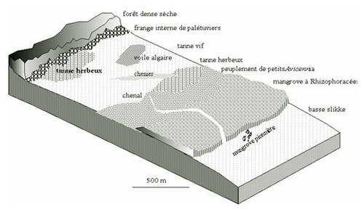
Projet de mangrove anti-tempête
0. Sommaire
0. Sommaire
0bis. Localisation de la mangrove
1. Introduction
2. Productivité de l’océan et des mangroves
3. Qu’est-ce une mangrove ?
4. Où sont-elles localisées, dans le monde ?
5. Leur résistance au sel
6. Les facteurs physiques influençant la croissance et le développement des mangroves
7. Les facteurs de stress
8. Physiologie
9. Racines et pneumatophores
10. Caractéristiques des plantes de la mangrove
11. Rôles écologiques de la mangrove
Usages de la mangrove pour l’homme et la nature
12bis. Chaîne alimentaire
13. Menaces sur la mangrove
14. Les mangroves de Madagascar
15. Les palétuviers de Madagascar
16. Cachiman-cochon, Mamain ou Mammier (Annona glabra)
16b. Nypa buissonnant ou arbustif (Nypa fruticans)
17. La mangrove, un écosystème utile
18. La reforestation
19. Campagne de sensibilisation
Plantation de palétuviers au lac Ahémé (Bénin).
Source : http://www.ecobenin.org/Plantation-de-paletuviers-au-lac.html

Slide 4
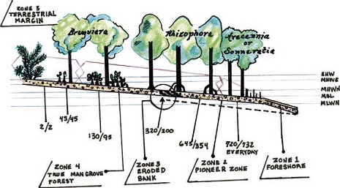
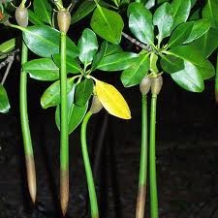
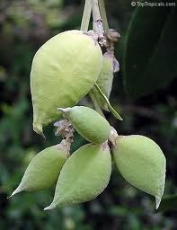
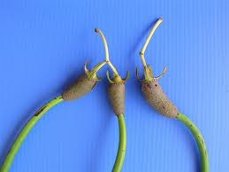
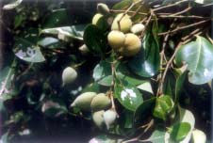
Projet de mangrove anti-tempête
0. Sommaire (suite)
Zone 5 : marge (lisière/bord) terrestre
20. Techniques de reboisement de la mangrove [Rhizophora sp.]
20.1. ETAPE 1 : Organiser les équipes
20.2. ETAPE 2 : Choisir la zone de reboisement
20.3. ETAPE 3 : Délimiter la zone de plantation
20.4. ETAPE 4 : Récolter les propagules
20.5. ETAPE 5 : Trier les propagules
20.6. ETAPE 6 : Quadriller le terrain
20.7. ETAPE 7 : Planter !
20.8. ETAPE 8 : Prendre soin des jeunes plants
21. Des projets de reboisement de mangroves dans le monde, sources d’inspiration
22. Soins et entretiens dans une pépinière
23. Budget prévisionnel
A1. Annexe : Lexique
A2. Annexe : zonations
A3. Annexe : Bibliographie
Zone 4 : Vraie forêt mangrove
Zone 3 : rive ou grève érodée (?)
Zone 2 : zone pionnière
Zone 1 : estran
Propagules de Rhizophora mangle
Propagule de Avicennia germinans

Slide 5
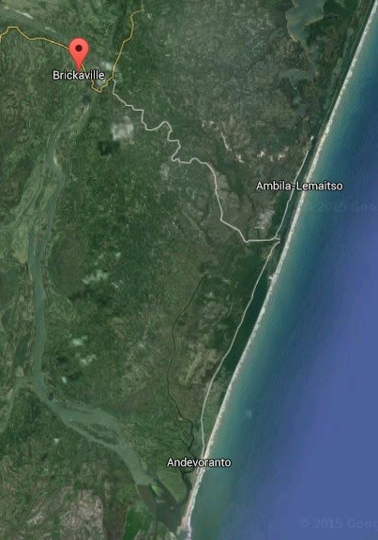
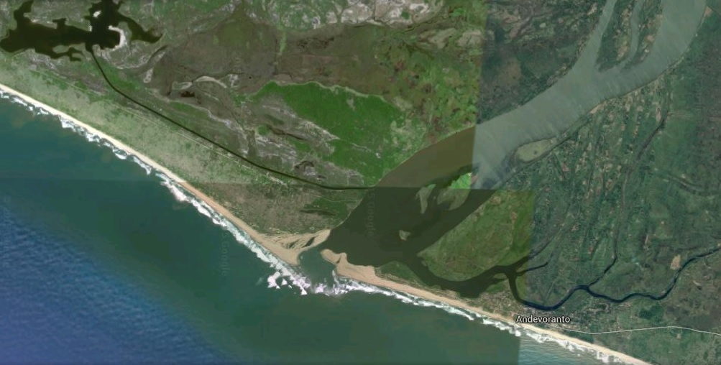
0bis. Localisation de la mangrove
Projet de mangrove anti-tempête
Kalomalala
Mangrove d'Anderovanto, à l’embouchure du fleuve Rianila
(-18.978201, 49.103053)
Mangrove d'Anderovanto, à l’embouchure du fleuve Rianila
(-18.978201, 49.103053)

Slide 6
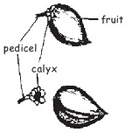
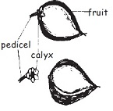
Projet de mangrove anti-tempête
1. Introduction
La mangrove est un écosystème incluant un groupement de végétaux principalement ligneux spécifique, ne se développant que dans la zone de balancement des marées, appelée « estran », des côtes basses des régions tropicales. On trouve aussi des marais à mangroves à l'embouchure de certains fleuves.
Les espèces ligneuses les plus notables sont les palétuviers, des arbres ou arbustes tropicaux avec leurs pneumatophores et leurs racines-échasses, appartenant à diverses espèces, capables de prospérer le long des rivages marins dans la zone de balancement des marées.
Les mangroves y sont l'un des écosystèmes les plus bioproductifs du monde. Ce sont les seules grandes espèces à survivre sur des vases dépourvues d’oxygène.
Ces milieux procurent des ressources importantes (forestières et halieutiques) pour les populations vivants sur ces côtes.
Ils y constituent un véritable barrage vert qui devient le support et l'abri d'une faune importante, et qui protège les littoraux instables des assauts de la mer et des tempêtes.
2. Productivité de l’océan et des mangroves
océan ouvert < 50 g C/m2/an
Les récifs coralliens 1000 g C/m2/an
Mangroves 500 g C/m2/an
Plate-Forme Continentale:
Les herbiers 1000 g C/m2/an
Les estuaires et les marais salants 800 g C/m2/an
Avicennia marina
Avicennia officinalis

Slide 7
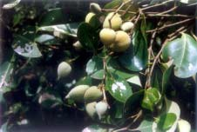
Projet de mangrove anti-tempête
3. Qu’est-ce une mangrove ?
C’est un groupe diversifié d'arbres tolérants au sel (halophyte) et en général toujours verts.
4. Où sont-elles localisées, dans le monde ?
Estrans des régions tropicales et subtropicales peu profonds et protégés,
Les mangroves se localisent le long des rivages tropicaux, en eau marine et saumâtre (parfois douce),
Il y a des mangroves de front de mer, d'îlots, d'estuaire et de lagunes,
Les mangroves s'installent généralement sur substrat meuble.
Restreintes aux habitats marins et intertidaux adjacents,
Plage de température: 10 ° C à 20 ° C.
Source : Bouillon et al., 2008. Global Biochemical Cycles, 22 (GB2013) : 1-12
5. Leur résistance au sel
Les mangroves ont une tolérance élevée en sel. Ils peuvent survivre bien dans un sol avec une salinité de 90%o. La moyenne de l'océan est de 35 %o.
Ils ont besoin de se prémunir de la perte d'eau par soit :
l'excrétion du par feuilles
l'exclusion du sel dans les racines
l'excrétion du sel et l’abscission (en supprimant les organes chargés de sel)
Avicennia officinalis

Slide 8
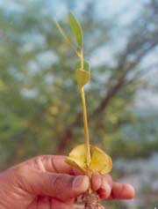
Projet de mangrove anti-tempête
6. Les facteurs physiques influençant la croissance et le développement des mangroves
L'action des vagues : vent de la côte au vent (plus de flux de marée) vs. vent de la côte sous le vent (plus de conditions de anoxiques, de stagnation, de prolifération d'algues),
Les nutriments,
Le flux de la marée (la force de la marée),
Le flux fluviale (la force du fleuve),
Le couvert forestier,
sol: sa faible teneur en oxygène (anaérobie), sa haute teneur en sulfure d'hydrogène, les sols à grains fins (boueux),
les bactéries anaérobies de réduction du soufre,
Les coquilles calcaires de mollusques sont utilisées par les bactéries de soufre --- qui, à leur tour, fournissent les nutriments Ca ++ que la mangrove et d'autres animaux ont besoin, mais qui augmentent également l'alcalinité du sol.
7. Les facteurs de stress
Canalisation, drainage, et envasement
ouragan
Les herbicides et défoliants
Pesticides et pollution
Charge thermique (chaleur)
Jeune plant d'Avicennia marina

Slide 9
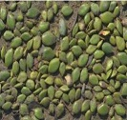
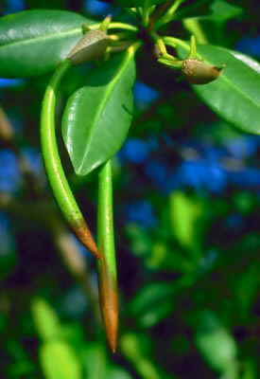
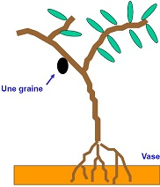
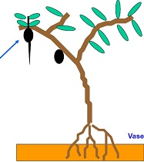
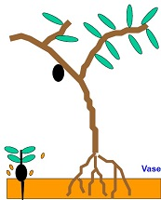
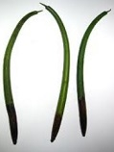
Projet de mangrove anti-tempête
8. Physiologie
La plupart des mangroves sont vivipares, leurs propagules tombent des branches et sont emportés par les vagues.
pas d'étape de repos des graines : le corps fructificateur (la propagule) est un semis.
Les palétuviers présentent un certain nombre d'adaptations au milieu très particulier dans lequel ils vivent. Leurs graines sont souvent vivipares : elles germent sur l'arbre afin de se ficher dans la vase quand elles tombent (Rhizophora, Avicennia)
Graines d'Avicennia germinans
Propagules de Rhizophora sp.
Une graine germée sur l'arbre (vivipare)
Une graine germée (plantule) fichée dans la vase
Propagules de Rhizophora mangle

Slide 10
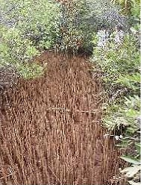
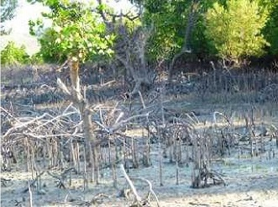
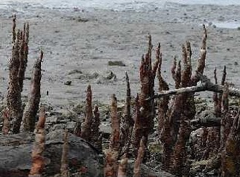

Projet de mangrove anti-tempête
9. Racines et pneumatophores
Les racines aériennes aident à soutenir l'arbre. Ce système racinaire peut être très étendu →
↓ Les pneumatophores ont une fonction respiratoire. Le sol est très anaérobie, de sorte que les pneumatophores se maintiennent au-dessus de la surface et capture l'oxygène O2. Ils fonctionnent aussi en repoussant les nutriments vers la couche supérieure du sol ↙
↑ Paillasson de pneumatophores d’Avicennia marina
Source image : FORMAD Environnement
↑ Pneumatophores de Sonneratia alba
Source image : FORMAD Environnement
← pneumatophores

Slide 11
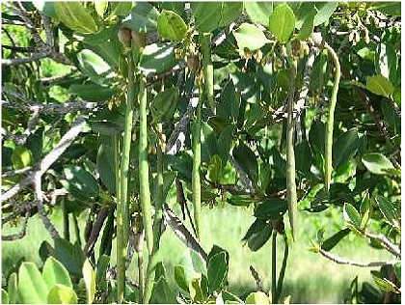
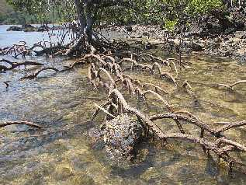
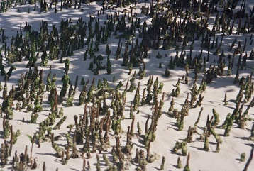
Projet de mangrove anti-tempête
10. Caractéristiques des plantes de la mangrove
Caractéristiques des plantes se développant dans la mangrove, adaptées à un milieu hostile :
Une salinité élevée,
Des racines immergées,
Une faible oxygénation du sol due à la vase,
Un sol instable,
Des eaux chaudes.
Source : Wikipedia 2010.
Racines échasses (Nouvelle-Calédonie : baie de Prony).
Source image : FORMAD Environnement
Propagules de Rhizophora sp.
Source image : FORMAD Environnement
Pneumatophores d’Avicennia germinans
Les racines échasses et les pneumatophores peuvent porter les huitres et autres coquillages.

Slide 12
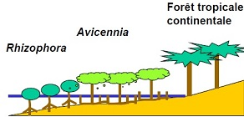


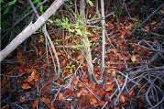
Projet de mangrove anti-tempête
11. Rôles écologiques de la mangrove
stabiliser les sédiments
Accumuler la matière étrangère détritique ou autre
Servir d’habitat pour des épiphytes
Servir de nurserie pour les poissons et les invertébrés
Servir de perchoirs et de sites de nidification pour les oiseaux
A un rôle limité en tant que source alimentaire directe.
Contributeur majeur à la chaîne alimentaire détritique.
Les mangroves favorisent la sédimentation : 0.5-20 mm/an. Le sol s'exhausse, donc le rivage avance et la mangrove se déplace vers le large →
La mangrove vit dans la zone de transition écologique entre milieu continental et milieu marin.
la litière dans une mangrove →

Slide 13
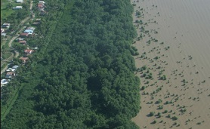
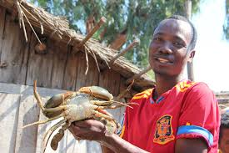
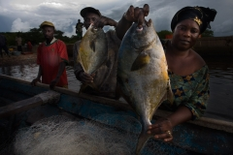
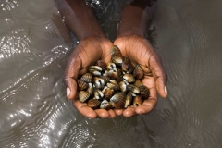
Projet de mangrove anti-tempête
12. Usages de la mangrove pour l’homme et la nature
pisciculture de poissons et de crevettes,
tampons naturels contre les ouragans (éviter que les rizières soient envahies par l’eau salée),
principale source détritique,
nurserie pour de nombreux animaux différents (poissons, crabes, crevettes …),
nourriture pour : les personnes, les crabes, les champignons, les bactéries, autres animaux,
Charbon de bois,
matière tannante,
Miels de qualité.
Mangrove restaurée, protégeant un village des assauts de la mer ↑
(au Guyana, Amérique du Sud).
Source : Le programme SmartFish (°) en appui à l’exploitation du crabe de mangrove, Août 2014, Madagascar, NJARATIANA RAKOTONIAINA, http://ecoaustral.com/le-programme-smartfish-en-appui-lexploitation-du-crabe-de-mangrove →
(°) SmartFish est un programme régional de pêche mis en œuvre conjointement par la Commission de l'océan Indien et l'Organisation des Nations-Unies pour l'alimentation et l'agriculture (FAO). SmartFish opère dans 20 pays de la région océan Indien-Afrique australe et orientale →
La mangrove permet la reproduction du poisson (pisciculture possible), des coquillages, des huitres (ostréiculture possible), la possibilité de remettre en culture des rizières précédemment envahies par l’eau salée, la production de bois d’œuvre ou bien un excellent miel que les abeilles produisent à partir des fleurs du palétuvier.
Production de poissons
Production de coquillages

Slide 14
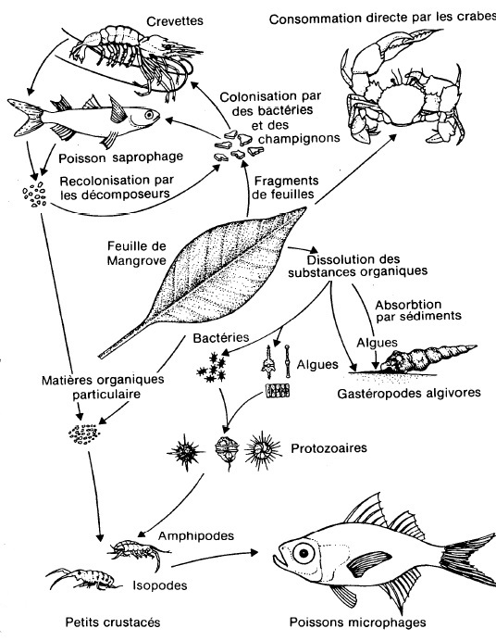

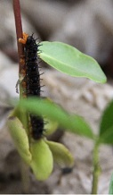
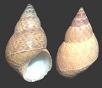
Projet de mangrove anti-tempête
12bis. La chaîne alimentaires
La plus grande partie de la production primaire, non exportée [par les courants marins …], des palétuviers, est consommée par des animaux détritivores.
Les Crabes en Australie accélèrerait (x 10-20) la biodégradation de 70-80% de la litière.
Sphaeroma serratum ↑
Crustacé, de la famille des cloporte, xylophage foreur des palétuvier.
Chenille se nourrissant de plantule d'Avicennia
Littorina sp. ↑
Escargot herbivore (un bigorneau), vivant sur les branches et racines aériennes du palétuvier rouge (Rhizophora mangle)
Chaînes alimentaires médiolittorales issues des feuilles de palétuviers (d'après Lear et Turner in Ramade (1984) ➔
D’après Ramade, 1984. Eléments d'écologie. Ecologie fondamentale. McGraw Hill publ., Paris : i-ix + 1-403 + 33 pl. h.t.

Slide 15
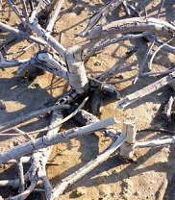
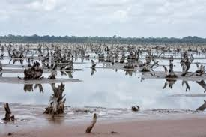
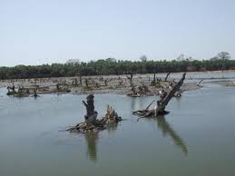
Projet de mangrove anti-tempête
13. Menaces sur la mangrove
La dégradation rapide de certaines mangroves, dans le monde entier, _ surexploitées pour leur bois, le fourrage _ est devenue préoccupante, parce qu'elles constituent des stabilisateurs efficaces pour certaines zones côtières fragiles qui sont maintenant menacées, et parce qu'elles contribuent à la résilience écologique des écosystèmes après les cyclones et tsunamis et face aux effets du dérèglement climatique, incluant la montée des océans.
Coupe de bois de Rhizophora, pas de repousse.
Source image : FORMAD Environnement
Zone de mangrove fortement dégradée. Photo Oceanium.
Source image : https://planetevivante.wordpress.com/2009/01/09/renaissance-de-la-mangrove-en-casamance-senegal/

Slide 16
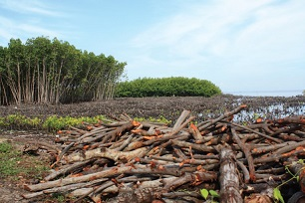
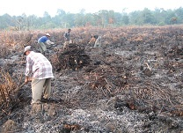
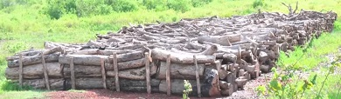
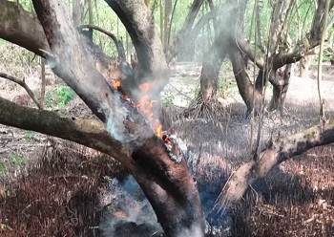
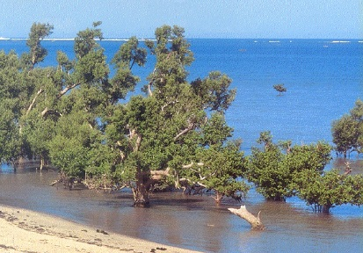
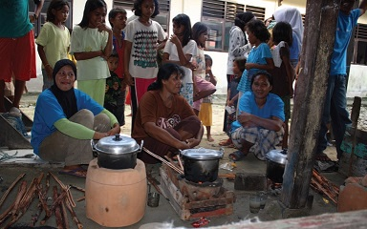
Projet de mangrove anti-tempête
13. Menaces sur la mangrove (suite et fin)
Les coupes à blanc pour la production de charbon de bois met les villages face aux risques de l'augmentation de l’impact des vagues, du vent et des inondations. Les villages le long du côté ouest (au vent) de cette île, en Indonésie, ont tous connu des inondations. Elles ont augmenté en raison de la coupe à blanc des mangroves côtières; pour la production de charbon de bois et le développement de bassins piscicoles.
Arasement / nivellement d’une mangrove, à Tahun anggaran (Indonésie)
Stocks de rondins de palétuviers coupés pour leur bois
(au Guyana).
Pour éviter la surexploitation du bois des mangroves, certaines ONG apprennent à construire et à utiliser des cuiseurs performants et économes en bois. Ces initiatives peuvent contribuer encore plus à ce que les communautés locales s’engagent encore plus dans la préservation de leur mangrove.
Feu de forêt dans la mangrove (au Guyana).
A cause de l’homme.
↑ Mangrove à Sonneratia très « attaqué » par l’homme, pour la récolte du bois de feux (sur la route entre Tuléar et Ifaty. Côte Ouest de Madagascar).

Slide 17
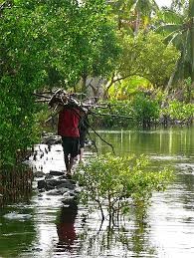
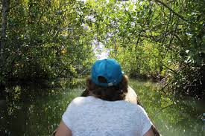
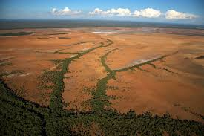
Projet de mangrove anti-tempête
14. Les mangroves de Madagascar
Les mangroves de Madagascar appartiennent par leur flore au domaine oriental indo-Pacifique. Elles sont floristiquement semblables à celles de l'Afrique orientale.
A Madagascar, la mangrove occupe 0.3-0.4 Mha (mais elle est en déclin).
Source : Bouillon et al., 2008. Global Biochemical Cycles, 22 (GB2013) : 1-12
Dans la mangrove de l'île Sainte-Marie. Source : http://omalareunion.over-blog.com/2014/11/chroniques-malgaches-15-de-tamatave-a-l-ile-sainte-marie.html
Mangrove près de Tsangajoly, région de Toliara, Madagascar (19°50’S - 44°31’E). Source : http://www.yannarthusbertrand2.org/index.php?option=com_datsogallery&Itemid=27&func=detail&catid=60&id=2109&l=1440
Source : http://www.routard.com/photos/madagascar/35443-promenade_chargee_dans_la_mangrove.htm

Slide 18
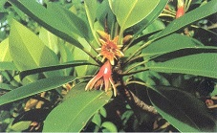









Projet de mangrove anti-tempête
15. Les palétuviers de Madagascar
↑ Propagules courtes, larges avec des côtes
Tronc rougeâtre.
Propagules
Feuilles
Bruguiera gymnorhiza Lam. (malgache Tangavavy). Famille : Rhizophoraceae
Synonyme : Tangapoly, palétuvier orange [, mangrove noire]. Exposition : soleil à miombre.
Feuilles : Feuilles elliptiques, coriaces, mesurant jusqu'à 12 cm de long, et de couleur vert pomme brillant, puis jaune avec l'âge. Port / taille : Forme conique puis irrégulière. Environ 10 à 14 m [30 m] de hauteur.
Fruits : Fruits sous forme de baies charnues de couleur verte. Graines germées sur l'arbre (propagules).
Fleurs : Fleurs solitaires d'environ 4 cm de diamètre, de couleur blanc crème, rosissant avec le soleil.
Utilisation : bois de chauffe, pour être mangés, les propagules doivent être pelés, lavés, éventuellement macérés (dans la vase), râpés et longuement cuits. On relève parfois un goût amer que l'on fait disparaître en les faisant bouillir avec de la cendre. On fabrique à partir des propagules une pâte riche en protéines.
Ceriops tagal Arn. (malgache Tangalahy)
Famille : Rhizophoraceae
Synonyme : Ceriops condolleana ou Ceriops boviniana, palétuvier jaune.
Écologie : résiste à la sécheresse
Pneumatophores : coudés
Utilisation : mât de pirogue, maison, chaise, table, lit, charbon, clôture, bois de chauffe, chaux.

Slide 19








Projet de mangrove anti-tempête
15. Les palétuviers de Madagascar (suite)
Feuilles
Fruits en cours de murissement (caduques)
Petites fleurs blanches
Fruits verts caduques
Lumnitzera racemosa Willd. (malgache Rogno)
Famille : Meliaceae
Synonyme : Roneho, Sahiranko.
Salinité : 2,625 g à 43,021 g / l
1,5 m à 2 m de hauteur
Pneumatophores : coudés ?
Utilisation : bois de chauffe, maison, bétail
Multiplications : propagules très fines
Avicennia marina Forssk (malgache afiafy)
Famille : Acanthaceae (ex Aviceniaceae)
Synonyme : palétuvier gris.
4-10 m de hauteur.
Racines : à pneumatophores de 6 à 30 cm
Utilisation : les fruits sont mangés par les zébus et les chèvres, cercueil, clôture, médicament (feuille séchée ou verte contre maux de ventre et jaunisse), roue de charrette, chaux.
Tronc jaunâtre écailleux

Slide 20







Projet de mangrove anti-tempête
15. Les palétuviers de Madagascar (suite)
Echasses de l’arbre
Propagules ↑↗→
Port de l’arbre
Rhizophora mucronata L. (malgache Tangamarotana)
Famille : Rhizophoraceae
Synonyme : Tanga marotagna, palétuvier rouge.
Salinité : 7,753 g à 42,410 g / l
Plantule : propagule germée
10-12 m de hauteur
Racines : en échasses au dessus du sol
Utilisation : bois de chauffe, mât de pirogue, maison, chaise, table, clôture, roue de charrette, bois de chauffe ; Les jeunes feuilles de Rhizophora sont susceptibles soit d'être mangées bien cuites, soit de servir à donner un goût original à un plat. Elles sont réputées riches en acides aminés, thiamine, riboflavine, acide folique et choline. En Floride, on utilise les feuilles de Rhizophora mangle préalablement séchées pour fabriquer le "Maritime Tea". Des tablettes protéinées sont élaborées à partir de ces mêmes feuilles (blog Lebigre 2009).

Slide 21










Projet de mangrove anti-tempête
15. Les palétuviers de Madagascar (suite)
Fruit sec contenant de très nombreuses petites graines (elles germent difficilement en pépinière)
Fleurs
Pneumatophores droits ou coudés
Port de l’arbre
Fruits en formation
Fruits
Feuilles
Sonneratia alba L. Sm. (malgache Songere)
Famille : Lythraceae
Synonyme : Songery.
Salinité : 13,920 g à 35,190 g / l
6 m à 8-10 m de hauteur.
Tronc : 90 à 118 cm de diamètre
Pneumatophores : droits ou coudés, gros en forme de cône, 49 à 247 par m²
Fruits : ronds, graines difficiles à faire germer en pépinière), pas de dormance
Utilisation : bétail, charbon, chaux, cercueil, bois de chauffe
↑ Photos Bemahafaly Randriamanantsoa ©

Slide 22

















15. Les palétuviers de Madagascar (suite et fin)
Projet de mangrove anti-tempête
←↖↑ Contreforts et racines
Feuilles composées
Port
Arbres coupés
Fleurs
Fruits sur les arbres
Graine sèche
Plantule
Fruits sur les arbres
Xylocarpus granatum J. Kônig (malgache Fobo)
Famille : Meliaceae (ex Combretaceae)
Synonyme : Carapa obovata, palétuvier casse-tête.
6-9 m de haut ; 65 à 75 cm
Racines : à contrefort
Pneumatophores : absents
Fruits : très gros fruits sphériques, légers
Utilisation : bois de chauffe
Dormance : pas de dormance

Slide 23








Projet de mangrove anti-tempête
23
16. Cachiman-cochon, Mamain ou Mammier (Annona glabra)
En Anglais, pond apple, alligator apple (parce que les alligators mangent ses fruits), swamp apple, corkwood, bobwood, ou monkey apple. C’est un petit arbre de la famille des Annonaceae, de 3 à 5 m (exceptionnellement de 6-7 m), souvent à contreforts à la base. Il se rencontre dans les Petites Antilles (Martinique, Guadeloupe), les Grandes Antilles, dans les zones côtières du Mexique au Sud du Brésil et en Afrique occidentale. C’est un arbuste des lieux marécageux (arrière mangrove, forêts à Pterocarpus) ou sableux humides. Il est tolérant à l' eau salée, mais ne peut pas se développer dans un sol sec. La pulpe du fruit à maturité est jaune à orangé. Le fruit est comestible pour l' homme et son goût rappelle le melon.
Il peut être transformé en confiture et il est un ingrédient populaire de nouvelles boissons aux fruits aux Maldives. La pulpe orange, aromatique et agréable au goût, est très appréciées des crabes et sert d’appâts pour la pêche.
Une étude réalisée en 2008 dans la revue, Anticancer Research, suggère que les extraits alcooliques de ses graines contiennent des composés anticancéreux qui pourraient être utilisées pharmaceutiquement. Les feuilles du cachiman-cochon sont réputées calmer les diarrhées. Il est une espèce envahissante dans le nord du Queensland en Australie et au Sri Lanka , où il pousse dans les estuaires et étouffent les zones marécageuses des mangroves. Il est présent à Madagascar (source : http://www.cabi.org/isc/datasheet/5811).
Encore appelé corossolier ou annone des marais.
Sources : a) https://en.wikipedia.org/wiki/Annona_glabra, b) https://fr.wikipedia.org/wiki/Annona_glabra

Slide 24








Projet de mangrove anti-tempête
16b. Nypa buissonnant ou arbustif (Nypa fruticans)
Le palmier Nypa pousse dans la vase ou la boue, où le courant de la marée lui apporte les nutriments nécessaires à sa croissance. Le palmier peut se disséminer aussi loin que le courant parvient à déposer les graines. Haut de 8-9 m, il est courant sur les côtes et les rivières de l'Océan Indien et de l'Océan Pacifique du Bangladesh. Zone tropicale humide. Zone 12.
Usages : Les feuilles longues du palmier Nypa sont utilisées par les populations comme chaume pour recouvrir les maisons, ou comme matériel pour la construction des habitations. Les feuilles sont également utilisées pour la production de biens artisanaux comme les paniers. L'inflorescence sert, avant sa floraison, à récolter une douce sève comestible grâce à laquelle on produit une boisson alcoolisée. Les jeunes plants sont également comestibles et les pétales des fleurs peuvent être infusées pour donner une tisane aromatique. Attap chee est le nom malaisien pour les fruits immatures qui sont des boules douces, translucides et gélatineuses utilisées comme ingrédient dans les desserts. Sur certaines îles, on donne le palmier Nypa à manger aux cochons durant la saison sèche. Emplacement : soleil, mi-ombre avec les pieds dans l'eau.
Il peut devenir envahissant, colonisant les espaces.
Fruit : grosse noix hérissée à l'écorce externe dure à l'endosperme blanc comestible avec un noyau central. Sol : marais tourbeux d'eau saumâtre ou d'eau douce. Multiplication : attention uniquement par semis à chaud de graines très fraîches, car le pouvoir germinatif est vraiment de très courte durée entre 2 et 4 semaines surtout si le stockage n'a pas été fait dans les règles pour éviter le dessèchement. Sources : a) http://nature.jardin.free.fr/1105/nypa_fruticans.html, b) https://fr.wikipedia.org/wiki/Nypa, c) https://en.wikipedia.org/wiki/Nypa_fruticans
Source : https://fr.wikipedia.org/wiki/Nypa
Source : https://fr.wikipedia.org/wiki/Nypa

Slide 25




Projet de mangrove anti-tempête
17. La mangrove, un écosystème utile
On y trouve des crabes, des poissons, des crustacés, des huîtres fameuses et de délicieux mollusques :
Escargots : Terebralia palustris L., famille des Potamididae (synonyme : Pyrazus palustris), gastéropode marin. On les consomme et on les utilise comme appâts pour la pêche. Leurs coquilles servent à produire de la chaux.
Crabe : crabe violoniste (Uca pugilator) famille des Ocypodidae.
Poissons : périophtalmes. Les périophtalmes sont des poissons qui vivent dans les mangroves des zones intertropicales, ils
peuvent tenir jusqu'à 2 jours et demi d'affiler hors de l'eau, leurs nageoires pelviennes sont réunis en une ventouse ventrale qui permet de grimper sur les troncs d'arbres pour attraper des proies.
Crabe violoniste
(Uca pugilator)
Périophtalmes
Terebralia palustris

Slide 26






Projet de mangrove anti-tempête
18. La reforestation
Plantation de Rhizophora à Luçon aux Philippines
Récolte d'hypocotyles de Rhizophora au Honduras pour
restaurer les mangroves détruites en 1998 (cyclone Mitch)
Terebralia palustris
Plantation à Saint Augustin en mars
2010 de palétuviers par plusieurs ONG
Plantation de propagules (marée haute)
(Madagascar).
Terebralia palustris

Slide 27




19. Campagne de sensibilisation
Projet de mangrove anti-tempête
Un des panneaux de sensibilisation
Opération Casamance de restauration de la mangrove au Sénégal, menée par Haïdar El Ali, responsable de l’Association Océanium. Source image : https://planetevivante.wordpress.com/2009/01/09/renaissance-de-la-mangrove-en-casamance-senegal/
La campagne de sensibilisation est menée grâce à des opérations d’information et de sensibilisation (projection de films, séances d’éducation environnementale dans les écoles, cessions d’échanges-formation pour les acteurs locaux).
Opération Casamance

Slide 28





Projet de mangrove anti-tempête
20. Techniques de reboisement de la mangrove [pour Rhizophora sp.]
20.1. Etape 1 : Organiser les équipes
Pour commencer, il est important de bien s’organiser. Un responsable du village doit déterminer le rôle de chacun
pour le jour j du reboisement :
1. une équipe formée d’anciens et de jeunes enfants s’occupera du tri des propagules,
2. un groupe d’hommes ou de femmes tracera les limites de reboisement,
3. les jeunes hommes costauds joueront le rôle de porteur,
4. le reste du village formera le groupe des planteurs.
Attention :
n’oubliez pas de prévoir des bidons et des bouteilles d’eau pour que tout le monde puisse boire.
apportez aussi des seaux, des calebasses ou tout autre récipient pour transporter les propagules.
Traceurs
Trieurs
© Images / dessins Oceanium Dakar
Porteurs
Planteurs
Ne pas oublier de l’eaux pour boire

Slide 29



Projet de mangrove anti-tempête
20. Techniques de reboisement de la mangrove [pour Rhizophora sp.] (suite)
20.2. Etape 2 : Choisir la zone de reboisement
Pour vous donner toutes les chances de réussir le reboisement, il faut choisir en priorité des zones ou poussent déjà (ou ont déjà poussé) des palétuviers.
Attention, les propagules ne pousseront pas dans n’importe quel sol. La zone doit être impérativement immergée à chaque marée haute, y compris lors des petites marées en saison sèche.
Enfin, il faut choisir un sol vaseux (poto-poto) sinon les palétuviers auront très peu de chance de pousser dans un sol trop dur (sur un tanne sec, dans du sable dense, etc.).
Choix d’une zone où la mangrove a déjà poussée
Choix d’une zone immergée à marée haute
Choix d’un sol vaseux
© Images / dessins Oceanium Dakar

Slide 30





Projet de mangrove anti-tempête
20. Techniques de reboisement de la mangrove [pour Rhizophora sp.] (suite)
20.3. Etape 3 : Délimiter la zone de plantation
L’étape suivante consiste à délimiter la zone de reboisement.
Cette opération doit être faite en fin de saison sèche, quand le coefficient de marée est au plus bas (c’est a dire quand la lune n’apparait qu’à moitié dans le ciel).
Sur la zone, attendez que la marée soit au plus haut et plantez des piquets sur cette limite.
Cela vous permettra d’être sûr que les jeunes plants que vous allez planter seront immergés à chaque marée haute, y compris pendant les périodes les plus dures de la saison sèche.
Déterminer aussi la durée de l'inondation des marées et sa fréquence - en supposant qu’il y a deux marées hautes quotidiennes, au cours d'une année entière.
Former à délimiter le niveau moyen de la mer
La marée monte.
La marée est au plus haut
La marée redescend
© Images / dessins Oceanium Dakar

Slide 31





Projet de mangrove anti-tempête
© Images / dessins Oceanium Dakar
20. Techniques de reboisement de la mangrove [pour Rhizophora sp.] (suite)
20.4. Etape 4 : Récolter les propagules
A partir du mois de décembre [dans l’hémisphère Sud], formez une délégation pour aller vérifier si les propagules sont assez mûres pour être cueillies. La récolte ne pourra commencer que si :
- certaines plantules sont déjà tombées au sol,
- les propagules sont de couleur vert foncé (vert clair = pas assez mûres),
- lors du décapsulage un petit bourgeon apparaît (si le bourgeon se casse, la propagule n’est pas bien mûre).
Une fois les bonnes conditions réunies, formez des équipes pour la collecte. Les enfants et les plus souples peuvent se faufiler dans la mangrove pour extraire un maximum de plantules. les autres ramassent celles tombées au sol ou facilement accessibles. Il faut prendre soin de choisir les propagules les plus belles, les plus mûres et les moins abîmées et de les ranger soigneusement à horizontal dans des sacs (sacs de riz) pour ne pas les abîmer. Attention ! Une fois la récolte terminée, si le repiquage ne peut se faire le jour même, il faut stocker les sacs bien a l’ombre, dans l’eau de mer, sans oublier surtout de bien les refermer.
Stockage des sacs dans l'eau de mer
Propagules avec ou sans bourgeons.
Il faut qu’elle ait son bourgeon.
Rangement des propagules à l’horizontale dans le sac.
Récolte des propagules
Bien fermer les sacs

Slide 32




Projet de mangrove anti-tempête
20. Techniques de reboisement de la mangrove [pour Rhizophora sp.] (suite)
20.5. Etape 5 : Trier les propagules
C’est l’heure du reboisement !
Prenez le chemin de la zone pour rejoindre l’équipe sur place. Equipez-vous de seaux, de calebasses ou de bassines ; ils vous serviront a transporter les propagules. Une fois les sacs vidés, l’équipe des trieurs sélectionne les meilleures plantules, puis les décapsule, afin de mettre à jour le petit bourgeon qui deviendra grand.
© Images / dessins Oceanium Dakar
Le trieur décapsule la propagule.
Apporter des récipients avec soi.
Bons ou mauvais propagules.
L’équipe des trieurs

Slide 33




Projet de mangrove anti-tempête
© Images / dessins Oceanium Dakar
20. Techniques de reboisement de la mangrove [pour Rhizophora sp.] (suite)
20.6. Etape 6 : Quadriller / marquer le terrain
Les jeunes arbres auront besoin de place pour bien pousser. Il faut donc éviter de planter les propagules trop serrées. Il est recommandé de planter 5 000 plants à l’hectare (ce qui revient à planter 1 palétuviers tous les 1 mètre sur 2 mètres).
Chaque zone peut créer sa propre stratégie pour marquer les sols et planter. Mais voici quelques conseils pour le faire.
la premier (a gauche) consiste à marquer le sol avant de planter. Munissez-vous d’une corde et nouez des morceaux de tissu tous les 2 mètres. Tendez la corde et avancer vers la zone à reboiser. Des traceurs suivent chacun leur repère de tissu et marquent le sol à l’aide d’un bâton. Cette première méthode est la plus précise. Elle vous permettra d’évaluer précisément le nombre d’arbres plantés.
La deuxième (ci-contre) consiste à placer une équipe au bout du terrain qui guide les planteurs à avancer bien droit pour planter. Les guides sont séparés de 2 mètres. Important ! Travaillez en petits groupes de 10 personnes avec un chef d’équipe. cela vous permettra d’être beaucoup plus efficace que si vous êtes trop nombreux.
Méthode 1 : tendre la corde
Méthode 1 : avancer en ligne en traçant des sillons.
Méthode 2
Le traceur

Slide 34






Projet de mangrove anti-tempête
20. Techniques de reboisement de la mangrove [pour Rhizophora sp.] (suite)
20.7. Etape 7 : Planter
Il faut faire vite car la marée va bientôt remonter et les propagules doivent être mises en terre. Les planteurs avancent dans le poto-poto en suivant le tracé. Ils doivent planter une propagule à chaque deux pas. Attention ! Prenez bien soin de planter la plantule bien droite et de l’enfoncer d’1/3 dans la vase.
! Dans le cas ou il vous est impossible de procéder à la méthode du marquage de la zone (page précédente), suivez la méthode suivante. Alignez-vous en écartant les bras de manière à vous toucher le bout des doigts, puis avancez bien en ligne. Chaque 2 pas, plantez une propagule ! Plus les jeunes plants auront de la place pour grandir, plus les arbres prendront de l’ampleur.
Exemple de la plantation d'une mangrove au Guyana
Exemple de la plantation d'une mangrove au Sénégal
© Images / dessins Oceanium Dakar
.

Slide 35

Projet de mangrove anti-tempête
20. Techniques de reboisement de la mangrove [pour Rhizophora sp.] (suite et fin)
20.7. Etape 8 : Prendre soin des jeunes plants
Quand la zone est reboisée, il est important de revenir régulièrement constater la croissance des jeunes palétuviers.
Tous les 2, 3 mois, en équipe, faites le tour des plants et profitez-en pour nettoyer délicatement les jeunes pousses.
© Images / dessins Oceanium Dakar
.

Slide 36





Projet de mangrove anti-tempête
21. Des projets de reboisement de mangroves dans le monde, sources d’inspiration
Une coopérative de productrices constituée autour de la réserve de mangroves a été créée afin de promouvoir des moyens alternatifs de subsistance dans les communautés côtières, au Guyana (Amérique du Sud). La protection et la réhabilitation des mangroves génèrent des avantages considérables pour ces communautés locales grâce à la participation à la production de plants de palétuviers ainsi qu'à la vente de produits forestiers non ligneux, de miel provenant de l'apiculture et d'autres produits de la mangrove. Le site internet du Projet de restauration des mangroves du Guyana a été créé, ainsi qu’un site Facebook. Plusieurs publications produites dans le contexte du projet sont disponibles sur ce site, notamment un manuel de culture du palétuvier en pépinière, un code de pratiques pour l'exploitation des mangroves et du matériel éducatif.
Les planteurs plantent jusqu'à 75 plants/jour [+]. Ils touchent US 50 cents par plant. [+] i.e. seedling = plant ou semis.
Des pépiniéristes cultivant les palétuviers sont aidés, dans la création de leur entreprise, par la communauté européenne.
Sources des informations : a) http://www.gcca.eu/fr/programmes-nationaux/caraibes/amcc-guyana, b) http://www.mangrovesgy.org/, Voir aussi chapitre « A3. Annexe : Bibliographie ».
L’ONG Oceanium de Dakar aide aussi les autoentrepreneurs valorisant la mangrove.
Sources de l’information : http://www.livelihoods.eu/fr/senegal-lorsque-les-planteurs-de-paletuviers-deviennent-des-planteurs-dentreprises/
Utilisation d’une « luge » de fortune, permettant de transporter une dizaine de plants, avec laquelle le planteur glisse et se déplace dans la boue (du littoral vaseux).
Pépinière avec toit en palmes de cocotiers

Slide 37







Projet de mangrove anti-tempête
21. Des projets de reboisement de mangroves dans le monde, sources d’inspiration (suite)
Technique de culture en pépinière : a) récolte de la boue, b) mise de la boue dans un sac (pour plants), c) plantation de la bouture ou graine dans la boue du sac, d) conservation du plant dans la pépinière, durant environ quatre mois, e) les plants sont arrosés deux fois par jour et on leur donner beaucoup d'ombre (pas de soleil direct => ombrière au-dessus des plants).
↑ Mise des jeunes plants dans des sacs plastique pour pépinières
↑ Produits de la mangrove au Guyana (miel, sculptures en bois, fruits …).
↑ Pépinières avec canaux d’irrigation d’eau de mer.
← Sacs pour pépinières, remplis de la boue prélevée dans la mangrove.
↑ Pépinières de plants d'Avicennia germinans (au Guyana)
↑ Pépinières de plants d'Avicennia germinans (au Guyana)
Le projet de restaurations de mangroves a été financé par AMCC de l'UE (Global Climate Change Alliance - GCCA), le Gouvernement du Guyana, et le secteur privé (Digicel) ↑

Slide 38




Projet de mangrove anti-tempête
21. Des projets de reboisement de mangroves dans le monde, sources d’inspiration (suite et fin)
Espèces de la mangrove | Matériel de plantation | Usage
Avicennia marina (Forsk.) Vierh. | Fruits | plantation dans les zones dégradées
Avicennia officinalis L. | Fruits | plantation dans les zones dégradées
Excoecaria agallocha L. | Jeunes plants | plantation dans les zones dégradées
Aegiceras comiculatum (L.) Blanto | Propagules | plantation dans les zones dégradées
Bruguiera gymnorrhiza (L.) Savigny | Propagules | plantation pour la diversité génétique
Rhizophora apiculata BI. | Propagules | plantation pour la diversité génétique
Rhizophora mucronata Lamk. | Propagules | plantation pour la diversité génétique
Sonneratia apetala Buch.-Ham. | graines | plantation pour la diversité génétique
Xylocarpus moluccensis (Lamk.) M.Roem. | graines | plantation pour la diversité génétique
Plantation de palétuviers (Avicennia marina et Avicennia officinalis) (Inde). Source : http://www.drcsc.org/VET/library/Nursery/Mangrove_Nursery_manual_HR.pdf
Détails sur les espèces de palétuviers et le matériel de plantation. Source : http://www.drcsc.org/VET/library/Nursery/Mangrove_Nursery_manual_HR.pdf
↑ Plan de la pépinière. Commentaires : a) connexions à la crique (ou au ruisseau), b) lits / planches de la pépinière, c) canal d’irrigation et d) canal d’évacuation ou de drainage. Source : http://www.drcsc.org/VET/library/Nursery/Mangrove_Nursery_manual_HR.pdf
Créations des banquettes / lits / planches de la pépinière. Source : idem.
← Préparation des lits de la pépinière →
(Source : idem).

Slide 39
Projet de mangrove anti-tempête
Espèces/ Sujet | Mois
 | Jan | Fév | Mar | Avr | Mai | Juin | Juil | Aou | Sep | Cct | Nov | Dec
Avicennia oificinalis Récolte et semis Période levée Plantation dans la zone dégradée
Avicennia marina Récolte et semis Période levée Plantation dans la zone dégradée
Excoecaria agallocha Récolte et semis Période levée Plantation dans la zone dégradée
Aegiceras corniculatum Récolte et semis Période levée Plantation dans la zone dégradée
Sonneratia apetala Récolte et semis Période levée Plantation dans la zone dégradée
Xylocarpus moluccensis Récolte et semis Période levée Plantation dans la zone dégradée
Bruguiera gymnorrhiza Récolte et semis Période levée Plantation dans la zone dégradée
Rhizophora apiculata Récolte et semis Période levée Plantation dans la zone dégradée
Rhizophora mucronata Récolte et semis Période levée Plantation dans la zone dégradée
Collecte de la boue (Gathering soil)
22. Soins et entretiens dans une pépinière
Les espèces végétales | Matériel d'ensemencement (pour les semis) | Durée de germination | Pourcentage de germinati­on | Hauteur moyenne après 8 mois (cm.)
Avicennia officinalis | Fruit | 6 jours | 95 | 75
Avicennia marina | Frui t | 6 jours | 95 | 75
Excoecaria agallocha | jeunes plantules | - | 60 | 60
Aegiceras corniculatum | Fruit | 35 jours | 80 | 70
Sonneratia apetala | semences | 30 jours | 20 | 80
Xylocarpus molluccensis | semences | 20 jours | 90 | 80
Bruguiera gymnorrhiza | Propagule | 35 jours | 100 | 60
Rhizophora apiculata | Propagule | 40 jours | 100 | 70
Rhizophora mucronata | Propagule | 40 jours | 100 | 80
Détails d'espèces de palétuviers à suivre pour une meilleure survie
Actions pour la préparation de la pépinière →
(les périodes indiquées sont adaptée à l’Inde)

Slide 40

Projet de mangrove anti-tempête
Matériau d'ensemencement
Préparation de sacs de pépinière
Préparation des planches de la pépinière
22. Soins et entretiens dans une pépinière (suite)
Collecte de semences
Collecte de la boue
Faire les planches enfoncées, installation de l'eau, des perches de bambou pour garder les sacs de pépinière
Nom du VLI et du Village | Espèces cultivée | Nombre de plants (+) | Revenus pour la communauté
Sri Vigneswara EDC, Matlapalem | Excoecaria agallocha | 12,000 | Rs. 12,000
Dr. B.R. Ambedkar VSS, | Avicennia officinalis | 1,000 | Rs. 3,000
Bhairavalanka | Avicennia marina | 2,000
Dheenadayaljee EDC, | Avicennia officinalis | 60,000 | Rs. 2,00,000
Dheenadayalapuram | Avicennia marina | 1,40,000
Total |  | 2,15,000 | Rs. 2,15,000
Sélection et traitement des semences
Enlever les débris
Graines pour stockage (temporaire)
Remplir la boue dans les sacs de pépinière
Détails sur les jeunes palétuviers cultivés par les VLIs (°). (+) Sapling = jeune plant.
(°) VLI = Village level institution = Institution au niveau du village.
Tâches / Travaux | Personnes |  | Nb d’heures de travail | Salaires [En. : Wages] |  | Montant
 | Homme | Femme |  | Homme | Femme
Défrichement de la zone et débroussaillage | 7 |  | 6 | 60 |  | 420
Préparation de la planche (culturale) | 70 |  | 6 | 60 |  | 4200
clôture / protection | 40 |  | 6 | 60 |  | 2400
Remplissage des sacs | 28 | 98 | 6 | 60 | 40 | 5600
Collecte de semences |  | 42 | 6 |  | 40 | 1680
Transfert des sacs vers les planches (culturale) |  | 16 | 6 |  | 40 | 640
Planter les graines dans des sacs |  | 108 | 6 |  | 40 | 4320
Maintenance / Soins |  | 96 | 6 |  | 40 | 3840
Total | 145 | 360 |  |  |  | 23100
semis
soins
Arrosage, lutte antiparasitaire, affermissement
Sélection des plants
Repiquage
Quantité de travail, dans la pépinière, pour cultiver 30.000 jeunes plants de palétuviers.
procédure pour la préparation de la pépinière

Slide 41


Projet de mangrove anti-tempête
22. Soins et entretiens dans une pépinière (suite et fin)
Espèces | Caractéristiques des semences |  |  |  | Semis | Soins
 | Collecte de semences (mois) (°) | Indicateurs de maturité | Collecte de semences (critères) | stockage des semences (Nbre de jours max.) |  | Arrosage | Parasites
Avicennia officines | Oct — Nov | Peau du fruit jaunâtre | Poids des graines > 5g | 7 | Au-dessus du sol | Entièrement une fois par jour | Crabes chenilles
Avbennia marina | Oct—Nov | Peau du fruit jaunâtre | Poids des graines > 1.5g. | 10 | Au-dessus du sol | Entièrement une fois par jour | Crabes chenilles
Excoecaria agaliocha | Sep — Oct | Fruits brun foncé | < 100 mg. | 10 | Au-dessus du sol | Entièrement une fois par jour | Crabes chenilles
Aegiceras comiculatum | Aou — Oct | Epicarpe jaune | 5 à 6 cm de long | 15 | Pousse de la partie du calice de 1cm de profondeur / d'épaisseur | Entièrement une fois par jour | Crabes chenilles
Sonneratia apetab | Juil — Sep | dans l'eau | Fruit >15mm. diamètre | 5 | Pousse des radicelles des semences dans le sol | Deux fois par jour | Rats. Crabes. chenilles
Xybcarpus moluccensis | Sep — Nov | Jaune à brun fruits Flotte sur l'eau | Poids des graines > 30g. | 10 | Au-dessus du sol | Entièrement une fois par jour | Crabes
Bniguiera gymnorrhiza | Juil— Sep | Hypocotyles bruns rougeâtres ou rouges verdâtres | >10 cm. De long | 10 | Pousse de d’hypocotyte 5 — 8 cm | À marée de morte-eau | -
Mangroves sur le Canal de Pangalane (côte Est de Madagascar)
Peut-être sur les photos des mangroves lagunaires ?
Détails des semis et de l'entretien des espèces de palétuviers dans la pépinière
(°) En Inde.

Slide 42

Projet de mangrove anti-tempête
23. Budget prévisionnel
2 options :
Option 1 : Faire intervenir uniquement le bénévolat :
La moins coûteuse : faire intervenir les enfants des écoles, avec leur parents _ une centaine de personnes _, lors de grands piques niques organisés certains jours (avec distribution d’eau ou de jus de fruits, de nourriture : riz ou de romazava).
Le coût, c’est le coût des aliments et boissons : 1 € x 100 personnes x 24 fois par ans : 2400 € / ans = 6.000.000 Ariary / an.
2) Option 2 : Rémunérer les intervenants :
Si l’on plante, par an, 100.000 plants à 50 US cent / le plant produit et planté, cela fait :
50.000 US $ = 44 984,25 € = 112.460.000 Ariary / ans.
Note : L’on a supposé que 1 € = 2500 Ariary.
Ombrières de la pépinière (avec ses jeunes plants en sacs) (Inde). Source : idem.

Slide 43
Projet de mangrove anti-tempête
A1. Annexe : Lexique
Chenier : C'est un type de cordon littoral mobile se présentant comme une accumulation de sable à la surface d'un marais. Le terme vient du français mais il est passé par la Louisiane et le delta du Mississipi. En principe, ce terme ne prend plus d'accent.
Mangal : mangal est le terme anglais qui permet de désigner la mangrove sans faire de contre-sens, mangrove désignant en même temps les palétuviers et la mangrove.
Pneumatophore : les pneumatophores sont des organes aérifères propres à certains palétuviers et à certains arbres des forêts marécageuses continentales. On distingue des pneumatophores droits, souples (Avicennia), durs (Sonneratia) ou coudés (Bruguiera, Lumnitzera). Les pneumatophores se développent le long des racines.
Propagules (appelées également "plantules" ou "hypocotyles") : Beaucoup de palétuviers sont vivipares c'est-à-dire que leurs graines germent sur l'arbre parent avant de tomber. Une fois que la graine a germé, la plantule se développe dans le fruit (par exemple Avicennia), ou vers l'extérieur en se servant du fruit comme support (par exemple Rhizophora, Ceriops, Bruguiera). Une propagule peut produire sa propre nourriture par l'intermédiaire de la photosynthèse. Quand la propagule est mûr, il chute dans l'eau où il peut être transporté sur des grandes distances. Il peut survivre à la dessiccation et rester dormant durant des semaines, des mois, ou même une année jusqu'à ce qu'il arrive dans un environnement approprié. Une fois qu'une propagule est prêt à s'enraciner, il changera sa densité de sorte qu'au lieu de faire un système racinaire horizontal favorisant la flottaison, il produit un système racinaire vertical. En cette position, il est prêt s'enraciner dans la boue. Si une propagule ne s'enracine pas, il peut changer sa densité de sorte qu'il flotte plus loin encore à la recherche de conditions plus favorables (Wikipedia 2010).
Voir en particulier : http://mangrove.mangals.over-blog.com/categorie-10994492.html

Slide 44
Projet de mangrove anti-tempête
A1. Annexe : Lexique (suite)
Racines échasses : parmi les palétuviers les plus communs, seul le genre Rhizophora possède des racines échasses (celles qui partent du tronc) et des racines aériennes (celles qui partent des branches parfois appelées cordages) partant des branches.
Régénération : c'est notamment à travers l'observation d'une bonne régénération que l'on peut juger du bon état de santé d'un peuplement de palétuviers. Elle s'exprime par une densité de plantules et de jeunes arbres dans le sous-bois.
Tanne herbacée : étendue de sol couverte d'halophytes de petite taille (salicornes, Sesuvium portulacastrum, Cressa creica, Sporobolus spp., etc.) se développant aux dépens de la mangrove. La surface des tannes herbeuses est moins salée que celle des tannes vives ce qui explique la présence d'herbacées ou de tout petits ligneux.
Tanne vive : on appelle tanne vive une étendue de sol nu se développant aux dépens de la mangrove. Il existe deux origines au phénomène de « tannification » : la salinisation et parfois l'acidification. Une diminution de la salinité ou de l'acidité des nappes et des sols peut conduire à une recolonisation partielle et souvent temporaire des tannes par les palétuviers.
Voile algaire : c'est une pellicule organique fibreuse de quelques millimètres d'épaisseur, d'aspect cartonneux lors des périodes sèches, couvrant des dépressions à la surface des tannes ; il est formé par des Cyanophycées. Sa couleur varie
considérablement. Si l'absence de précipitations correspond à des marées de morte-eau, le voile peut se dessécher, se
détacher de la surface du sol et être emporté par le vent.
Zonation végétale : au sein d'une mangrove, la zonation végétale s'exprime par des peuplements d'espèces différentes de palétuviers s'organisant en bandes grossièrement parallèles. Cette zonation est dépendante de la topographie, aussi subtile soit-elle, qui influe elle-même sur la durée de l'inondation par les marées.

Slide 45




Projet de mangrove anti-tempête
A1. Annexe : Lexique (suite)
← Racines échasses :
A : Xylocarpus granatum ;
B : Avicennia marina, Sonneratia alba ;
C : Rhizophora mucronata ;
D : Bruguiera gymnorrhiza
Source image : FORMAD Environnement
Voile algaire desséché sur une tanne vive en Nouvelle-Calédonie. Source image : FORMAD Environnement
Tanne à Sesuvium portulacastrum
Source image : FORMAD Environnement
Tanne à salicornes en Nouvelle-Calédonie
Source image : FORMAD Environnement

Slide 46



Projet de mangrove anti-tempête
A2. Annexe : zonations
Exemples de Nouvelle-Calédonie. A. Séquence montrant un sur-salement progressif et aboutissant à un tanne et à une frange interne à Lumnitzera en bordure de terre ferme. B. Séquence montrant un dessalement progressif et aboutissant à une prairie à Acrostichum aureum. Lebigre, J.-M. 2004. Les marais à mangrove de Nouvelle-Calédonie, un exemple de milieu « naturel » lagonaire. Nouméa, Centre de Documentation Pédagogique, Scérén, Sce 44, 48 p
Coupe d'une section typique de mangroves divisée en zone inférieure, méso et supérieure.

Slide 47


A2. Annexe : zonations
Projet de mangrove anti-tempête
Séquence de Tsinjoriaka (sud de Morombe, Côte Ouest de Madagascar). a : Avicennia marina, c : Ceriops tagal, l : Lumnitzera acemosa, r : Rhizophora mucronata, s : Sonneratia alba, t : Typha augustifolia, h : Hibiscus tiliaceus.
Rhizophoriacées Phizophora mucronata Lamk. Bruguiera gymnorrhiza (L.) Lamk. Ceriops tagal C. B. Robin Avicenniacées Avicennia marima (Forsk) Vierh. | Combrétacées Lumnitzera racemosa Willd. Méliacées Xylocarpus granatum Koenig Sonnératiacées Sonneratia alba J. Smith
Les zonations végétales dans les mangroves de la partie centrale du littoral oriental de l'Afrique (d'après Chapman V.J. 1976 p. 103)
Liste des 7 espèces de palétuviers au Sud-ouest de Madagascar (Lebigre 1997).

Slide 48
Projet de mangrove anti-tempête
A3. Annexe : Bibliographie
[1] Espèces de palétuviers dans les mangroves de Toliara, Serge Tostain, FORMAD ENVIRONNEMENT,
www.formad-environnement.org/paletuviers_29dec11.pdf
[2] Le Guide technique comment reboiser la mangrove ?, Oceanium de Dakar, http://www.oceaniumdakar.org/IMG/pdf/bd_guide_technique_reboisement_mangrove.pdf
[3] Structure et fonctionnement des écosystèmes benthiques marins, Charles F. Boudouresque, Centre d'Océanologie de Marseille, http://www.com.univ-mrs.fr/~boudouresque/Documents_enseignement/Ecosystemes_MPO_4_Mangrove_web_2010.pdf
[4] Écologie de la Forêt de Palétuviers [une introduction], http://sxm.sea.free.fr/sea-Mangrov-ecologie.htm
[6] The Code of Practice for Mangrove Harvesting [règles des bonnes pratiques pour la gestion de la mangrove], http://www.gcca.eu/sites/default/files/catherine.paul/code_of_practice_for_mangrove_harvesting_2011.pdf
[7] Guyana Mangrove Nursery Manual, March 2011 [Manuel de plantation en pépinière des palétuviers, Guyana, mars 2011], http://www.gcca.eu/sites/default/files/catherine.paul/guyana_mangrove_nursery_manual_2011.pdf
[8] Community Involvement in Mangrove Restoration, Guyana, South America [Participation de la Communauté à la restauration des mangroves, le Guyana, en Amérique du Sud], http://www.mangrovesgy.org/home/images/stories/Documents/MSc%20Dissertation_FINAL_Nov2010.pdf
[9] Mangrove Forest Guide [Guide de forêt de palétuviers], http://www.mangrovesgy.org/home/images/stories/Documents/Mangrove%20Forest%20Guide.pdf
[10] WHAT ABOUT the Guyana Mangrove Restoration Project [Qu'est-ce que le projet de restauration des mangroves du Guyana ?], http://www.mangrovesgy.org/home/images/stories/Documents/Pc_Project%20brochure.pdf
[11] What Better Ways to Help Protect and Use Mangroves [Quelles sont les meilleures façons pour aider à protéger et à utiliser les mangroves ?],
http://www.mangrovesgy.org/home/images/stories/Documents/Public%20Awareness/Do%20and%20dont%20with%20pics.pdf
[12] Ravishankar, T. and R. Ramasubramanian. 2004. Manual on mangrove nursery techniques. M.S., Swaminathan Research Foundation; Chennai, India. pp 48. India Canada Environment Facility (ICEF), New Delhi, http://www.drcsc.org/VET/library/Nursery/Mangrove_Nursery_manual_HR.pdf
[13] Ecological Mangrove Rehabilitation - Mangrove Restoration, http://www.mangroverestoration.com/pdfs/Final%20PDF%20-%20Whole%20EMR%20Manual.pdf [manuel d’un niveau ardu !].

